Slide 1
Visual Basic .Net Avanzado

Slide 2
Expresiones Lambda
Son funciones anónimas e inline
Se utilizan como argumento de otras funciones
Pueden ser Function o Sub dependiendo de si retornan o no un resultado
Ej: Dim lista = personas.Where(Function(p) p.Id > 100)
En el ejemplo se usa una función lambda como argumento dentro del Where
Se declara como función porque debe devolver el resultado de [p > 10]
El parámetro ´p’ puede tener cualquier nombre, representa a un objeto del mismo tipo que los objetos de la lista. El tipo de dato varía dependiendo del contexto en que se use
Las funciones lambda pueden tener más de un argumento

Slide 3
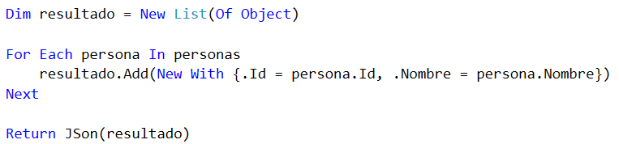
Tipos Anónimos
Son tipos de datos que no están definidos en una clase y se crean de forma dinámica
Ej: Dim p = New With {.Id = 1, .Nombre = “Juan”}
En este ejemplo a ‘p’ se le a asignado un objeto anónimo con las propiedades ‘Id’ y ‘Nombre’
Una vez que una variable se le asigna un tipo anónimo, este no se puede cambiar
Se pueden usar para devolver el resultado de una consulta LINQ, o para crear una lista que va a ser serializada para enviar a una página web
Esto hace que se envié un objeto más ligero y solo con las propiedades que realmente se van a utilizar lo cual ayuda a disminuir el tráfico de red

Slide 4
Generics
Pueden ser clases o solo métodos. Se declaran con la instrucción: (Of T)
T puede ser cualquier nombre, y pueden ser varios tipos separados por coma
Se crean con funcionalidades genéricas que aplican sobre cualquier tipo, o los que cumplan una condición si esta se define
Una vez que se define el tipo de dato en la clase genérica, este no puede cambiar, por lo que la clase se vuelve fuertemente tipada
El tipo definido puede usarse como argumento o valor de retorno de una función
Pueden declararse restricciones (constraints) sobre el tipo de dato aceptado
Por ejemplo que tenga un constructor sin argumentos, o que implemente cierta interfaz
Las colecciones son un ejemplo de clases genéricas
Ej: Dim lista as new List(Of Integer)()

Slide 5
Reflexión
Es una característica que permite descubrir las propiedades de un objeto en tiempo de ejecución
La clase PropertyInfo contiene descripciones y métodos para averiguar el nombre de una propiedad, saber si es de lectura/escritura, leer su valor y escribir su valor
Los tipos en VB tienen el método GetProperties que retorna una lista de objetos PropertyInfo, es decir, las propiedades del objeto
Los objetos en VB tienen el método GetType que se usa para retornar su tipo. Este valor se puede usar para invocar otros métodos de reflexión

Slide 6
Reflexión
Entre los métodos mas útiles podemos citar:
GetProperties: Obtiene las propiedades del tipo
GetFields: Obtiene las variables globales
GetMethods: Obtiene los métodos públicos
GetConstructors: Obtiene los contructores
IsAbstract, IsArray, IsClass, IsEnum, IsInterface, IsPrimitive: Describen el tipo

Slide 7
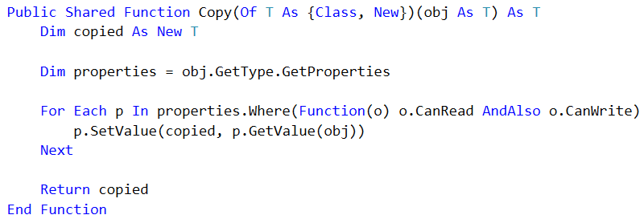
Reflexión, Generics y Lambda

Slide 8
Métodos de Extensión
Son métodos que extienden la funcionalidad de una clase, objeto o interfaz
Se declaran por aparte pero se invocan como si fueran miembros (usando ‘.’)
Solo pueden acceder a los atributos públicos del objeto
Pueden ser estáticos y genéricos
A diferencia de C#, en VB se deben decorar con el atributo <Extension()>
Adicionalmente en VB se declaran dentro de un Module y no dentro de una clase
También se requiere importar el namespace System.Runtime.CompilerServices
El primer parámetro del método es el objeto que extiende. Pueden recibir parámetros adicionales
Por ejemplo si el primer argumento es un string, significa que el método extiende todos los objetos string
En algunos casos el módulo debe importarse en el lugar donde se deseen invocar los métodos de extensión que contenga

Slide 9
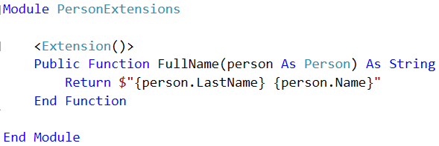
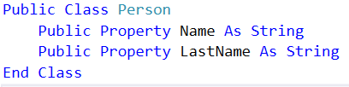
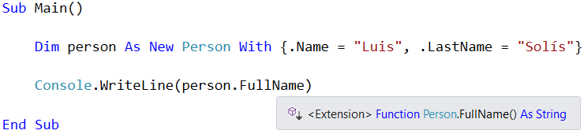
Métodos de Extensión

Slide 10
Ejercicio 1
Convierta el método Copy, mostrado anteriormente, en un método de extensión para cualquier clase con constructor público y sin argumentos
Adicionalmente haga un programa para probarlo, en él, realice una copia de un objeto Person

Slide 11
Ejercicio 2
Haga un método de extensión que utilice generics y reflexión para convertir una lista de objetos a una tabla
Adicionalmente haga un programa para probarlo, utilice una lista de objetos Person

Slide 12
Referencias
https://docs.microsoft.com/en-us/dotnet/visual-basic/programming-guide/language-features/procedures/extension-methods
https://docs.microsoft.com/en-us/dotnet/visual-basic/programming-guide/language-features/procedures/lambda-expressions
https://docs.microsoft.com/en-us/dotnet/visual-basic/programming-guide/language-features/data-types/generic-types
https://docs.microsoft.com/en-us/dotnet/visual-basic/programming-guide/concepts/reflection
https://docs.microsoft.com/en-us/dotnet/visual-basic/programming-guide/language-features/objects-and-classes/anonymous-types

